Slide 1
第4章 连锁遗传分析
1. 性染色体与性别决定
2. 性连锁遗传分析
3. 剂量补偿效应及其分子机制
4. 连锁交换与重组
5. 连锁分析与染色体作图

Slide 2
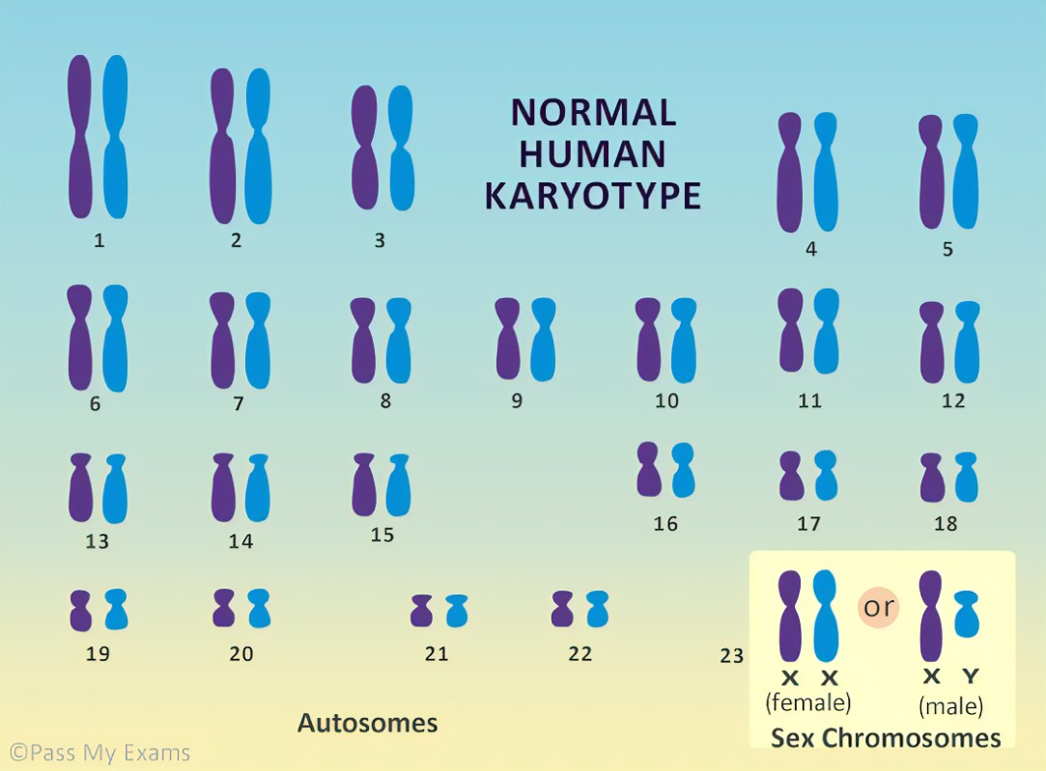
4.1.1 人类的性染色体
4.1 性染色体与性别决定
XX-XY型

Slide 3
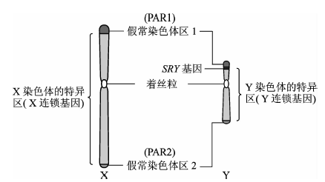

Slide 4
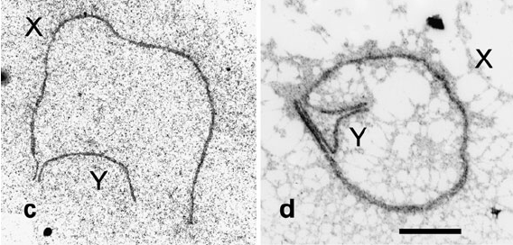
X 与 Y 染色体的配对

Slide 5
2005年，X染色体序列测定结果，全长约为155Mb，编码蛋白质的基因1098个，大约有70%的基因与疾病相关。
2003年，完成人类Y染色体的DNA序列分析，其长度约为60Mb，仅有大约78个功能基因。不仅Y染色体的异染色质区几乎不含功能基因，而且Y染色体上的许多基因在X染色体上根本找不到与之相应的等位基因。

Slide 6
性别异常个体
4.1.2 性别决定基因的发现
决定雄性性状的基因应该在Y染色体上
3个 XX 男性
推测：异常X染色体上带有Y染色体上性别决定基因（SRY）。
1个 XY 女性
推测：Y染色体上性别决定基因缺失或失活。

Slide 7
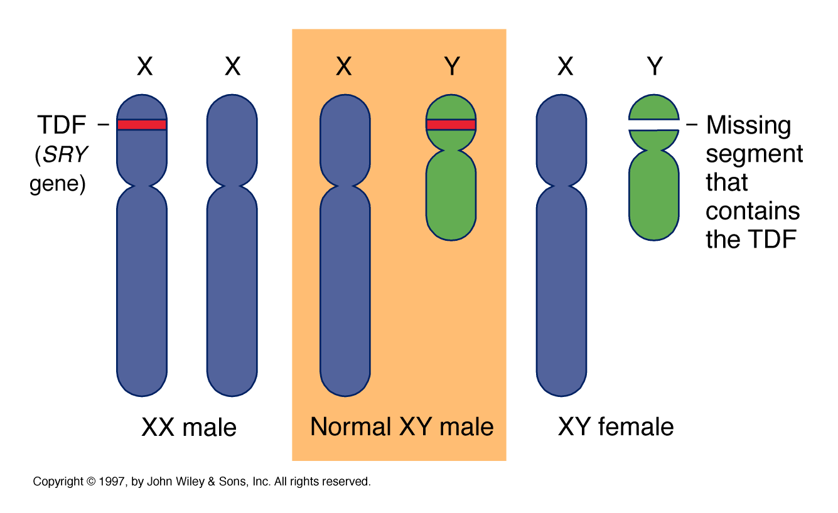
基因定位
1
2
3
三个XX异常个体带有Y染色体的DNA片段共同含有的区间为35Kb。此区间可以编码一个基因，潜在SRY基因。

Slide 8
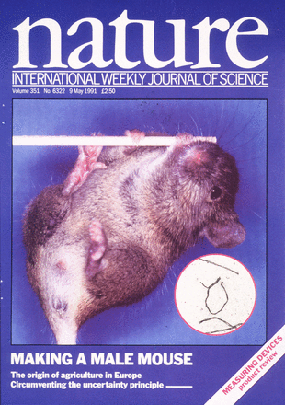
基因功能验证
1991年Koopman等将Sry基因的14kb DNA导入XX雌鼠胚胎得到转基因雄鼠，确证Sry 基因是性别决定基因。
基因字母斜体，蛋白正写。
SRY is a gene.
It encodes SRY protein.

Slide 9
4.1.4 性别决定类型
1、XX-XY型
2、ZW型
雄性为同配性别：ZZ 雌性为异配性别：ZW
3、XO型
XO型的雄体只有一个单一的X染色体， 雌体为XX
4、植物的性别决定 （对于雌雄异株的植物）
雌株：XX 雄株：XY

Slide 10
果蝇性别决定的染色体机制
果蝇的Y染色体对其性别决定不起作用。证据表明Y染色体只是在发育后期精子形成时才有活性，保证雄蝇的生育力。果蝇的性别是由X染色体的数目与常染色体组的比例决定的。
正常雌蝇 两条X 两组常染色体 X/A＝2/2＝1.00
正常雄蝇 (X,Y) X/A＝1/2＝0.50
异常雄果蝇 （XO） X/A=1/2=0.50
异常雌果蝇 （2X，Y） X/A=2/2=1
OY 果蝇不能活
XXX 果蝇不能活

Slide 11
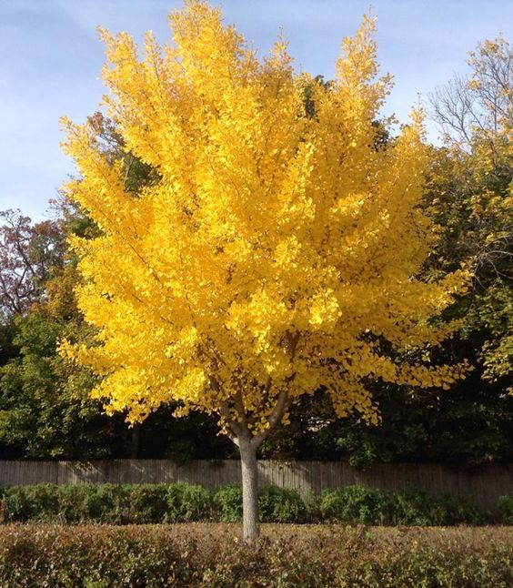
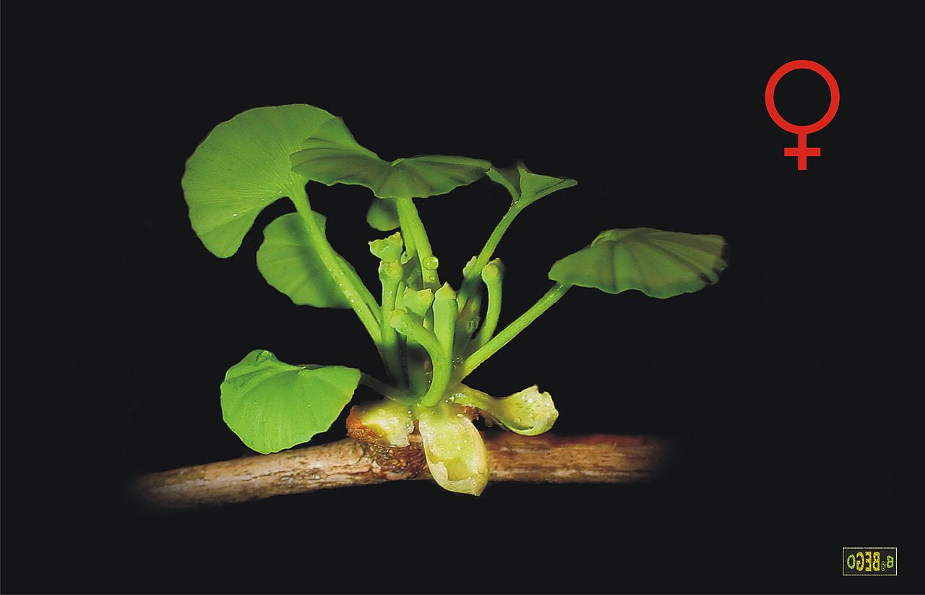
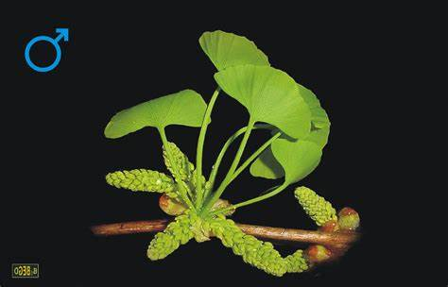

Slide 12
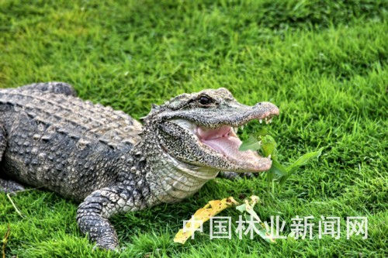
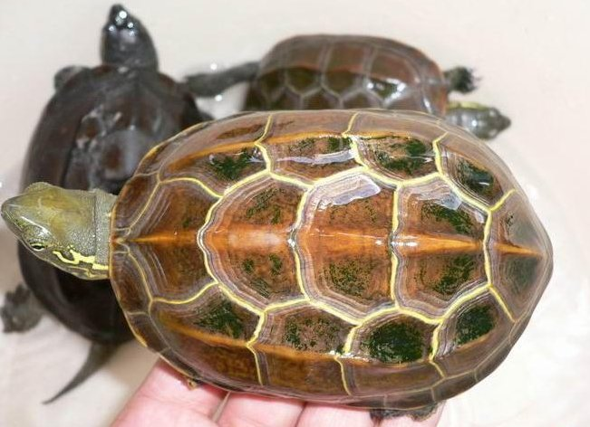
5、环境因子与性别决定
（1）爬行类的温度性别决定
大部分蛇类和蜥蜴类的性别是在受精时由性染色体决定的，但有一些龟鳖类和所有的鳄鱼其性别是由受精后的环境因子决定的。这些爬行类在某个发育时期受精卵所处的温度成为性别决定因子，称为温度依赖型性别决定（temperature dependent sex determination，TSD）。
扬子鳄卵 ≤30ºC  雌体
≥34ºC  雄体
乌龟卵 23ºC ～ 27ºC  雄性
32ºC ～ 33ºC  雌性

Slide 13
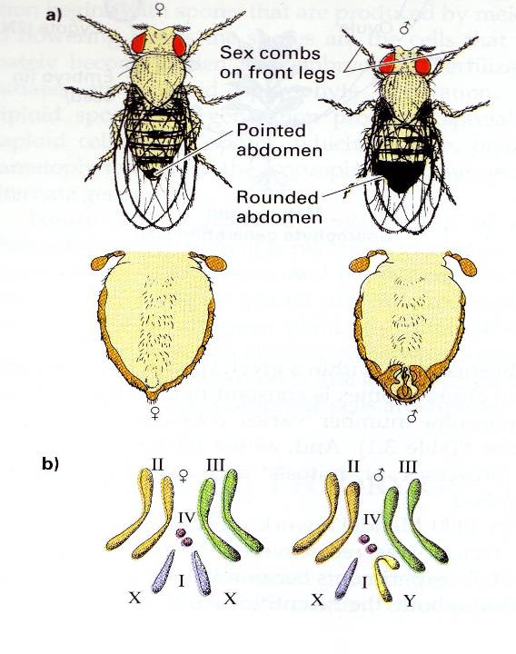
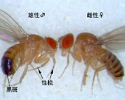
4.2 性连锁遗传分析
遗传学模式生物
基因组160M，
生活周期短， 10天一个世代
表型丰富

Slide 14
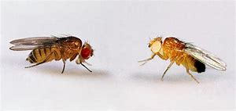
4.2.1 黑腹果蝇的伴性遗传分析
1909年， T.H.Morgan发现一只白眼雄蝇 （突变型）
通过对此白眼突变型的研究，发现了X染色体上的隐性基因及伴性遗传。
P ♀红眼 × 白眼♂

F₁ 红眼 （♀ ♂）

F₂ 红眼 ♀ 、红眼♀ 、红眼 ♂ 、 白眼♂
如果不考虑性别 红眼：白眼＝3：1，红眼 ： 白眼 ＝1：1(雄)
与一般孟德尔比数不同之点是白眼全是雄蝇
另外，Morgan也做了回交试验：
用最初出现的那只白眼雄蝇和它的红眼女儿交配，结果产生：
白眼♂ ×F₁ 红眼 ♀ 
①
1/4红眼雌蝇
1/4红眼雄蝇
1/4白眼雄蝇
1/4白眼雌蝇
②
以上结果说明白眼雄蝇为隐性纯合

Slide 15
P 白眼♀ (ww) X 红眼♂(++)

F₁ 红眼♀(w+) X 白眼♂（w+） (ww) → w
 ↑
F₂ 红眼 ♀ 、白眼♀ 、红眼 ♂ 、白眼♂
1 ： 1 ： 1 ： 1
③
白眼表型与果蝇性别有关联；
Morgan根据实验结果发现雄性白眼果蝇总是纯合体，
推断雄白眼果蝇只有单基因存在；
X-染色体与性别相关联，且在雄性中为一条。

Slide 16
整个交配用遗传图式表示为：
① P 红眼♀ 白眼♂
x⁺x ⁺ × x^{w}y
F₁ 卵 精子 x^{w} y
x ⁺ x ⁺ x^{w} x ⁺ y
红眼♀ 红眼♂

Slide 17
F₁×F₁ 红眼 ♀ X^{W}X ⁺ × 红眼 ♂ x⁺y
精子
卵 X⁺ Y X⁺ X⁺X⁺ X⁺Y 红眼 ♀ 红眼 ♂
X^{W} X⁺X^{W} X^{W}Y
红眼 ♀ 白眼 ♂
在摩尔根所做的回交试验中，子一代红眼雌蝇与白眼雄蝇交配:
x⁺x^{w} × x^{w}y(回交）
X^{W} Y X⁺ X⁺X^{W} X⁺Y
X^{W} X^{W}X^{W} X^{W}Y
子二代♀蝇全为红眼，而♂蝇红白各占一半
②
F₁中雌蝇和雄蝇
红眼和白眼各占一半

Slide 18
精子
卵 X⁺ Y X^{w} X^{w}X⁺ X^{w}Y 红眼 ♀ 白眼 ♂
③
白眼♀ x^{w}x^{w} × 红眼♂ x⁺y
交叉遗传（crisscross inheritance）：父亲将性状传给女儿，母亲将性状传给儿子的现象。
半合子（hemizygote）：性染色体差别区段上的基因只存在于一条染色体上，并不成对出现，这些基因称为半合子。

Slide 19
像果蝇白眼性状这样由性染色体所携带的基因在遗传时与性别相联系的遗传方式称为性连锁遗传（sex－linked inheritance），亦称伴性遗传。
伴性遗传可以归纳为下列两条规律：
①当同配性别传递纯合显性基因时，F₁雌、雄个体都为显性性状。F₂性状分离呈3显性：1隐性；其中隐性个体的性别与祖代隐性体一样，即外祖父的性状传递给一半的外孙。（实验1）
②当同配性别传递纯合隐性基因时，F₁表现交叉遗传，即母亲的性状传递给其儿子，父亲的传递给其女儿。F₂性状与性别的比均为1：1。（实验3）

Slide 20
4.2.2 遗传染色体学说的直接证明
Sutton 1903年 提出遗传的染色体假说
证据：基因的行为一般地与染色体的行为平行。
不足：当时没能把某一特定基因与某一特定染色体联系起来。
Morgan 1910年 果蝇白眼性状的遗传，第一次把一个特定基因（W）与一特定染色体（X染色体）联系起来。
Morgan的学生Bridges 1916年 进行的果蝇杂交工作和细胞学观察 证明了遗传的染色体学说。

Slide 21
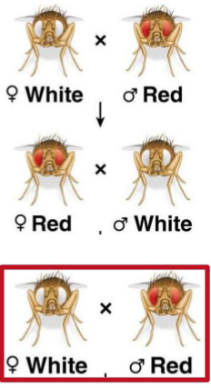
(1)果蝇交配的例外现象
Morgan的工作表明: X^{w}X^{w} × X＋Y

X^{w}X⁺ X^{w}Y
红眼 白眼
Bridges做了很多这样的交配，发现有少数例外(1/2000) 2000个F1果蝇有一个白眼雌蝇或红眼雄蝇。

Slide 22
如何解释这些例外情况？
Bridges假设问题发生在减数分裂中染色体分离异常。
异 常：若移动不发生→导致染色体不分离。
不分离的染色体既可是常染色体也可以是性染色体。对于Bridges所分析的杂交来说，偶尔，两个X染色体没有分开，所以产生的卵细胞：或者带两条X染色体，或者是没有X染色体。这种特殊的不分离的例子称作X染色体不分离（X chromosmoe nondisjunction）。

Slide 23
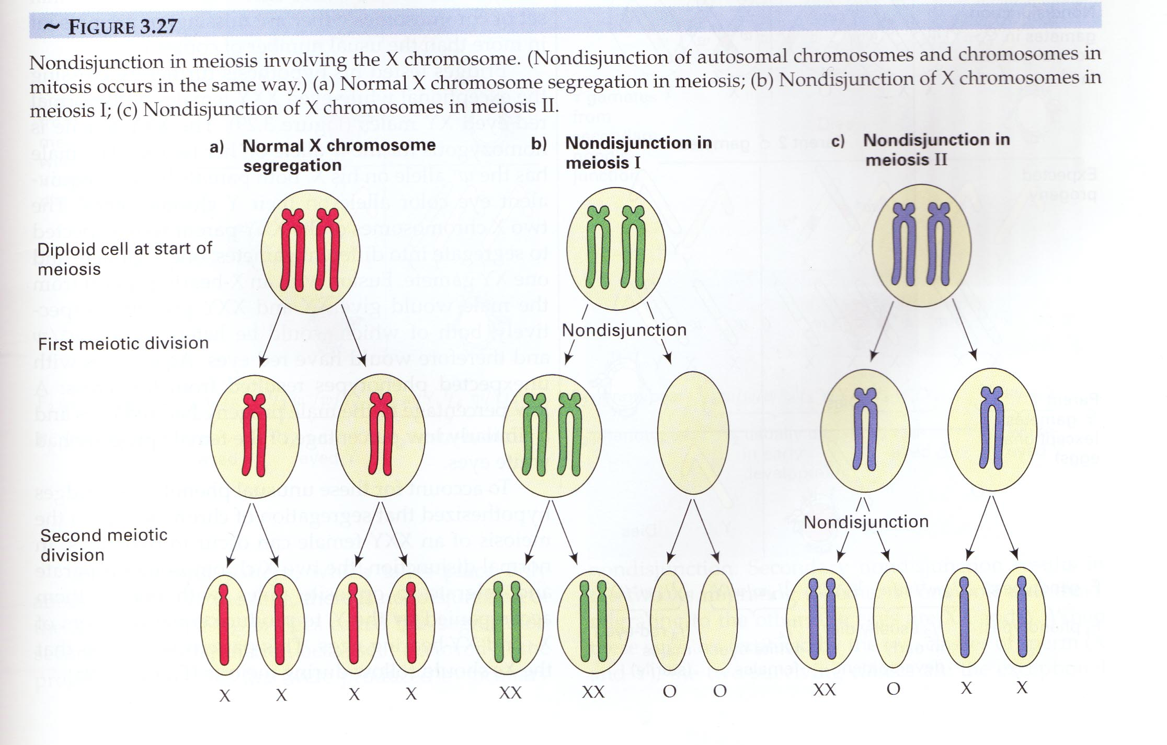
初级不分离
次级不分离
在第一次减数分裂时同源染色体不分离称为初级不分离

Slide 24
果蝇性别决定的染色体机制
果蝇的Y染色体对其性别决定不起作用。证据表明Y染色体只是在发育后期精子形成时才有活性，保证雄蝇的生育力。果蝇的性别是由X染色体的数目与常染色体组的比例决定的。
正常雌蝇 两条X 两组常染色体 X/A＝2/2＝1.00
正常雄蝇 (X,Y) X/A＝1/2＝0.50
异常雄果蝇 （XO） X/A=1/2=0.50
异常雌果蝇 （2X，Y） X/A=2/2=1
OY 果蝇不能活
XXX 果蝇不能活

Slide 25
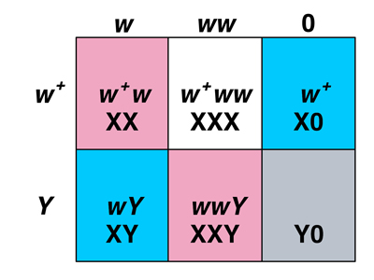
(2) Bridges对杂交例外果蝇的解释
1
死亡
4
1
2
2
3
死亡
3
4
W⁺ = X⁺
W = X^{w}

Slide 26
(2) Bridges对杂交例外果蝇的解释和验证
X染色体不分离能解释例外果蝇出现的原因：
当初级不分离发生在W/W雌蝇时，产生两类卵子比例相等：
一类带两条X染色体，一类不带X染色体
而雄蝇为X＋Y，产生带有W＋和Y的精子，数目相等。
当这些卵子与两精子受精，产生四种类型的合子:
两类合子不能成活：YO类型 和 三体X（triplo-x）
YO个体死亡，因其缺少X染色体，X染色体上的基因编码细胞功能所属需；
XXX个体死亡是这种果蝇不能使带有额外剂量的X染色体基因起功能作用。
成活的类型是：红眼 XO雄蝇 和 白眼 X^{W}X^{W}Y雌蝇。
雄蝇是红眼，因为它们从其父亲那里得到了X＋染色体；雌蝇是白眼，因为
它们从其母亲那里得了两条X染色体。

Slide 27
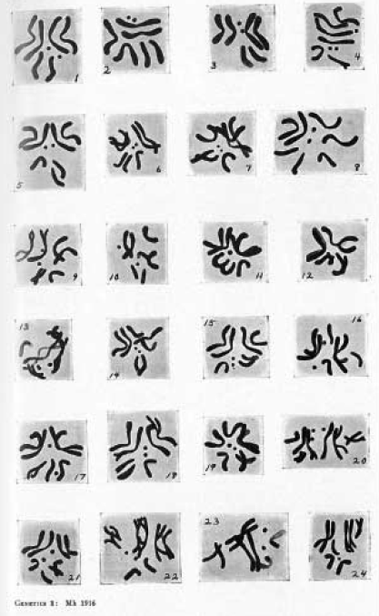
Bridges对杂交例外果蝇的验证

Slide 28
遗传学在一次次的“例外”中得以发展
果蝇的白眼突变体→基因与染色体的关联
Bridges从果蝇杂交实验中1/2000的例外中证明了基因在染色体上
从例外的XX型男性人中克隆了性别决定基因SRY

Slide 29
4.2.3 人类的性连锁遗传分析
分别存在于人类X染色体与Y染色体的特异区的基因表现为X连锁遗传和Y连锁遗传。
由X染色体携带的隐性基因的遗传方式称伴X隐性遗传（sex-linked recessive，XR）

Slide 30
①X-连锁隐性遗传（sex-Linked recessive inheritance,XR）
例如：血友病（hemophilia）——遗传性出血性疾病，血液中缺乏凝血因子Ⅷ和Ⅸ，破坏人体的内源性凝血过程，引起严重出血，甚至危及生命。
缺乏：
凝血因子Ⅷ 血友病A 约占血友病的85%
凝血因子Ⅸ 血友病B

Slide 31
X^{h}Y × X＋X＋
X＋X^{h} X⁺Y
血友病患者（男）与正常女人结婚时，子女的表型都正常，但女儿是血友病基
因的携带者。
I
Ⅱ
III
IV
从以上血友病的遗传方式可以看到几个特点
（1）有病的人（几乎）都是男的。这是因为男性的h基因，是半合的。而女性则只有纯合子的hh才能发病，因此女血友病患者的概率很小。
（2）父亲的血友病基因不能传给儿子，只能传给他的女儿。女儿一般为携带者，即杂合的，不表现出症状，所以代与代间有明显的不连续。（隔代遗传）
（3）男性患者的女儿虽然表现型正常，但可生下有病的外孙来。

Slide 32
例： 红绿色盲患者（color blindness）不能分辩红色和绿色。控制红色和绿色色盲的两个基因为隐性，位于X染色体上，由于它们的相距很近，联系紧密，常一起传给一个后代，所以就把它们合在一起，用符号b表示。
P 正常母亲 色盲父亲
X＋X＋ × X^{b}Y
X⁺X^{b} X⁺Y
F₁ 携带者女儿 正常儿子
X＋X^{b} × X＋ Y P 携带妇女 正常男人
X＋X＋ X＋Y X＋X^{b} X^{b}Y
F₁ 正常女儿 正常儿子 携带者女儿 色盲儿子
在 女儿中一半是正常的，一半是携带者，表现型都是正常的。
在儿子中，一半是正常的，一半是色盲的。
如果携带红绿色盲基因的女性和患有红绿色盲的男性婚配，男孩中将有一半患者，女孩中也将有一半患者，由于这种婚配的机会很少，所以，女性的患病者也就很少。因此，男人患红绿色盲的比率比妇女高得多。我国男子红绿色盲患者近7％，女性患者0.5%

Slide 33
(2) X-连锁显性遗传
例：抗维生素Ｄ佝偻病（Ｖitamin D resistant richets)
(俗称小儿软骨病)
患者： X^{R}X， X^{R}X^{r}， X^{R}Y
P X^{R}X^{r} × X^{r}Y
女性患者 正常
F₁ X^{R}X^{r} X^{R}Y X^{r}X^{r} X^{r}Y
女患者 男患者 女正常 男正常
P X^{r}X^{r} X X^{R}Y
男性患者
F₁ X^{R}X^{r} X^{r}Y
女性患者 男性正常
由X染色体上显性基因R的作用 肾小管对磷的吸收发生障碍，使尿中排出大量的磷，血磷降低，肠对磷、钙吸收不良形成佝偻病、鸡胸、身材矮小 、驼背 、两腿弯曲、 下肢进行性弯曲，呈膝内翻或外翻。

Slide 34
X连锁显性遗传病系谱的特点：
①女性患者多于男性患者
但男性患者比女性患者严重，原因之一是女性杂合体（X^{R}X^{r}）
患者还有一个正常的隐性等位基因成员，它可以进行功能性的补偿。
②患者的双亲中必有一方为发病患者。
③男性患者的儿子是正常的，而女儿患病
女性杂合体患者的子女中各有1/2是发病患者，请注意，当女性患者是纯合体或杂合体时，她的遗传方式和常染色体遗传不易区别。所以，在我们尚不知道确切的遗传方式以前，必须把注意力放在她的患病儿子身上。这样，才能明辨两种不同的遗传类型。

Slide 35
2、人类的Y连锁遗传
Y染色体上的基因很少，有的基因在X染色体上没有等位基因，因此，这些基因控制的性状，只能在雄性个体中表现，这种现象叫限雄遗传（holandric inheritance）。
例：hairy ears 、 TDF Gene 等,
这些性状只在男性中表达，只能从父亲传给儿子。
Y-染色体序列父系家族的完美印记。

Slide 36
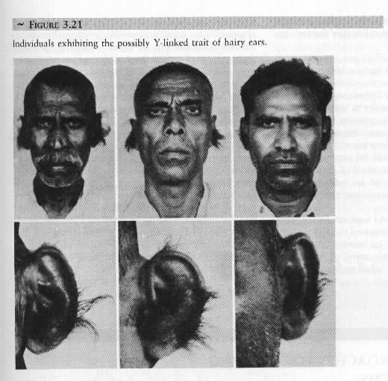
Y-连锁遗传
毛耳(hairy ears)

Slide 37
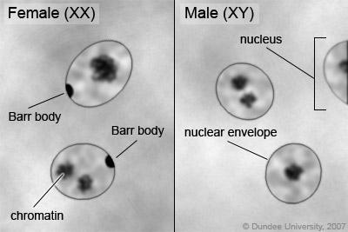
4.3 剂量补偿效应及其分子机制
4.3.1 性染色质体（巴氏小体）
巴氏小体是一种惰性的异染色质化的小体

Slide 38
细胞学的研究发现，正常雌性体细胞中性染色质体的数目正好是X染色体数目（n）减1，即n－1。
所以： 巴氏小体的数目＝X染色体数－1
在女性中，1个X染色体的浓缩过程称为X失活（X-inactivation）。

Slide 39
4.3.2 剂量补偿效应与Lyon假说
哺乳动物X染色体上的基因：在纯合的雌性细胞中有相同的两份拷贝，而雄性体细胞中只有一份，可是在表型上雌体与雄体却看不出任何显著的差别。
哺乳动物有一种剂量补偿机制，对超数的性染色体进行补偿，对额外的常染色体不存在这种机制。
剂量补偿效应（dosage compensation effect）：
在XY性别决定的生物中，使X连锁基因在两种性别中有相等或近乎相等的有效剂量的遗传效应。

Slide 40
莱昂假说（Lyon hypothesis）
也称为有活性的单个X染色体的剂量补偿（dosage compensation） ,其主要内容是：
①正常雌性哺乳动物的体细胞中，两条X染色体中只有一条在遗传上有活性，另一条无活性。由于X连锁基因得到剂量补偿，雌性XX和雄性XY具有相同的有效基因产物。
② X染色体失活是随机的。在某些细胞中父源的X染色体失活；而另一些细胞是母源的X染色体失活。

Slide 41
③失活发生在胚胎发育的早期，如人类X染色体随机失活发生在胚胎发育第16天，合子细胞增殖到5 000～6 000个细胞时期。在小鼠中4～6天的胚胎中X染色体随机失活。某一个细胞的一条X染色体一旦失活，由这个祖先细胞分裂的所有后代细胞中的该X染色体均处于失活状态。
④杂合体雌性在伴性基因的作用上是嵌合体（mosaic），即某些细胞中来自父方的伴性基因表达，某些细胞中来自母方的伴性基因表达，这两类细胞随机地相嵌存在于某些组织中，毛皮颜色的随机嵌合性特别引人注目。

Slide 42
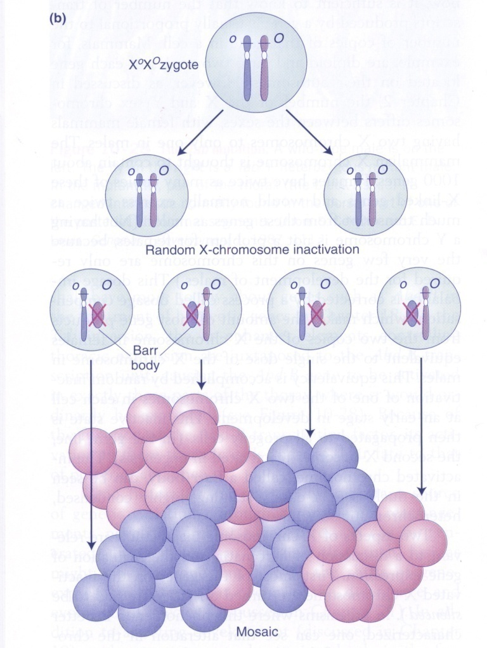
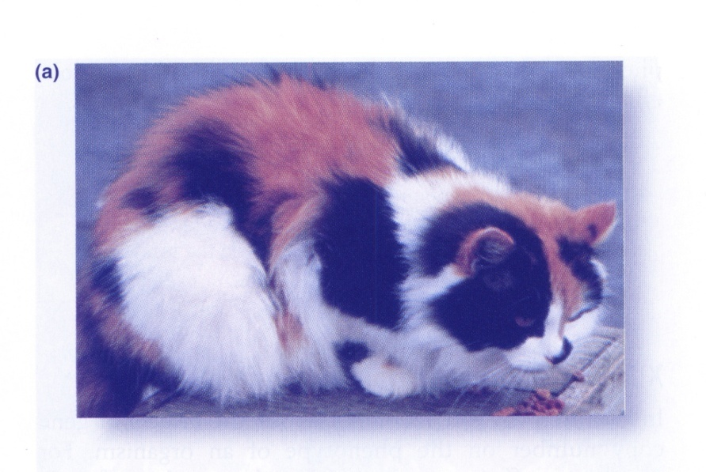
Lyon假说的证据之一是雌性杂合体玳瑁猫（calico cat）的毛皮上有黑色和黄色随机嵌合的斑块

Slide 43
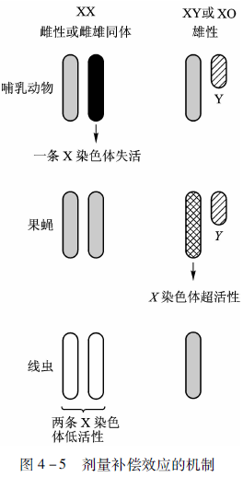
剂量补偿效应有3种机制：
①在哺乳类（包括人类）中雌性XX中的随机的一条X染色体失活，在雄性XY中单条X染色体保持活性。在有袋动物中，总是从父本遗传下来的X染色体被失活；
②在果蝇中，雌性中的两条X染色体都有活性，而在雄性XY或XO中唯一的一条X染色体超活；
③线虫的剂量补偿机制是在XX个体为雌雄同体，两条X染色的连锁基因的转录活性同时减弱，使之处于低活性状态，即每条X染色体基因的表达水平是单条X染色体（雄性中）的表达水平的一半，以便实现与雄性（XO）个体的，只具一条X染色体上连锁基因活性的剂量补偿。

Slide 44
4.3.3 X染色体随机失活的分子机制
X染色体失活是个体发育过程中一种独特的调节机制。
（1）大多数的X连锁基因在胚胎早期发育过程中表现为稳定的转录失活，但并非整条X染色体上的所有基因全失活。人类X染色体上可能有1／3的基因逃避完全失活。

Slide 45
（2）在哺乳动物X染色体上存在一个特异性失活位点，即X失活中心（X inactivation center，XIC）。在Xq13，大约在一个450 kb的克隆区域中包含了所有的XIC，在XIC内鉴定出了一个新的基因XIST（X inactive specific transcript）， XIST的表达产物是一顺式作用的核RNA，而不编码生成蛋白质。
一般认为在X失活中心开始，朝两个方向扩展。研究表明，当使一条X染色体失活时，有专一表达的独特形式，而一条有活性的X染色体没被表达。XIST的表达产物是核RNA，而不编码生成蛋白质。

Slide 47
4.4 连锁交换与重组
4.4.1 果蝇的完全连锁与不完全连锁
连锁（Linkage）：某些基因由于它们位于相同的染色体上，在一起遗传。这些在相同染色体上的基因表现为连锁。决定不同性状的基因位于相同的染色体上称为连锁基因（Linked Genes）。
连锁群（Linkage group）：位于同一对染色体上的全部基因称作一个连锁群。对于某一生物而言，连锁群的数目应该等于染色体的对数。连锁基因属于同一个连锁群。
亲代组合（parental combination）：表现为亲本等位基因组合的子代。

Slide 48
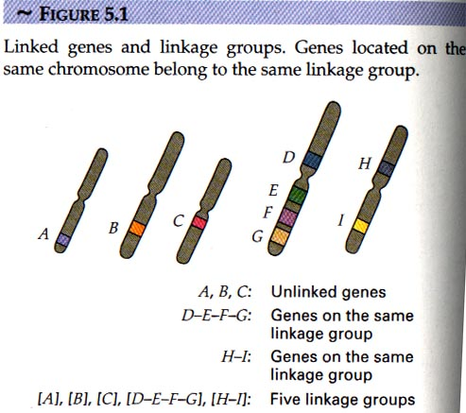

Slide 49
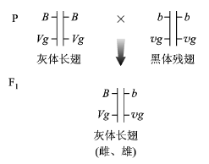
（2）完全连锁与不完全连锁
黑腹果蝇中 B（灰体）对b （黑体）是显性， Vg （长翅）对vg（残翅）为显性，它们位于常染色体上。
BBVgVg × bbvgvg

F₁ BbVgvg（灰体长翅）

Slide 50
取F₁的杂合体进行下列两种方式的测交，所得到的结果却完全不同。
（1）当F₁的雄蝇和黑体残翅的雌蝇测交时，只有数目相同的灰
体长翅（BbVgvg）和黑体残翅（bbvgvg）两种表型。

Slide 51
（2）当F₁雌蝇和黑体残翅的雄蝇测交时，后代出现了灰体长翅、灰体残翅、黑体长翅和黑体残翅4种类型。

Slide 52
完全连锁 （complete linkage）：是指杂种个体在形成配子
时没有发生同源染色体之间交换的连锁遗传。
不完全连锁（incomplete linkage）：是指某种个体的连锁
基因，在配子形成过程中同源染色体间发生了互换的连锁遗传。
请记住：果蝇中的雄蝇为完全连锁，染色体间没有交换。

Slide 53
4.5 遗传学第三定律
4.5.1 交换的细胞学证据
4.5.2 遗传学第三定律

Slide 54
4.5.1 交换的细胞学证据

Slide 55
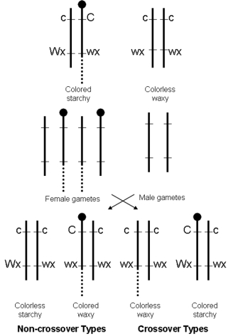
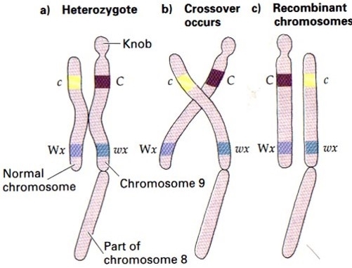
玉米实验
1931年B.Creighton和B. McClintock 用玉米品系间的杂交实验，证实了交换的发生。
C决定种子颜色：
C （有色） c（无色）
Wx决定玉米的淀粉合成：
Wx（非糥） wx （糯性）

Slide 56
4.5.2 遗传学第三定律
遗传学第三定律——基因的连锁和交换定律（law of linkage and crossing-over ）基因在染色体上成直线排列，并在遗传上表现连锁与交换的现象。
A
A
连锁
B
B
A
A
a
a
B
B
b
b
a
a
b
b
生殖细胞

Slide 57
A
A
染色体交换
B
b
A
A
a
a
导致基因重组
B
b
B
b
a
a
B
b
生殖细胞

Slide 58
染色体交换是产生连锁基因重组的细胞学基础。染色体两点间交换率是针对大量减数分裂细胞而言的。
如前两张幻灯片所示：
1) 1000个生殖母细胞在减数分裂时有1个细胞在AB间交换一次，则交换率是0.1%;
2) 1000个生殖母细胞在减数分裂时所有细胞在AB间交换一次，则交换率是100%
交换率与染色体两点间距离成正比。两连锁基因距离越近，发生交换的机会越少。实际上染色体间交换难以观察，而基因表型可以通过表型判断得以统计，因此重组率可以间接反映交换率。

Slide 59
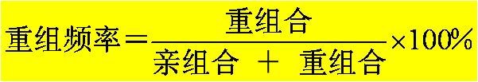
重组率可以反映两个连锁基因间的距离
重组率（recombination frequency，RF）
测交后代中重组型或交换型数目占测交后代总数目（亲本型数目＋重组型数目）的百分率定义为重组率，其计算公式为：

Slide 60
交换率与重组率的关系
交换是指遗传物质的局部互换，而重组则是交换后形成基因的重新组合。交换的遗传学效应体现在重组体中，但无法检测其实际大小，只能用重组率来估计，只有紧密连锁的基因间的重组率才是可靠的交换值，因为两个连锁基因间的相对距离越大，发生双交换或其他偶数次交换的可能性越多，在这种情况下，重组率会低估交换率。

Slide 61
重组率的测定
支配玉米籽粒的两对基因是连锁的，其糊粉层有色（C）对无色（c）为显性，籽粒饱满（Sh）对凹陷（sh）为显性。取亲本植株互引相（coupling phase）C Sh／C Sh与c sh／c sh杂交，其F₁与双隐性亲本测交时，有如下结果：
重组率＝（149＋152）/（4 032＋4 035＋149＋152）＝ 3.6%

Slide 62
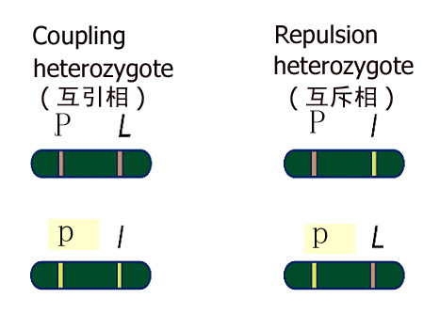

Slide 63
测交可以简化重组率计算
A
B
a
b
a
b
a
b
a
b
A
B
a
b
A
b
a
B

Slide 64
4.6 染色体作图
4.6.1 基因直线排列原理及其相关概念
①基因定位（gene mapping，gene localization）:确定基因在染色体上的相对位置和排列顺序的过程。
②染色体图（chromosome map）:又称连锁图（linkage map）或遗传图（genetic map）。依据测交实验所得重组值及其他方法确定连锁基因或遗传标记在染色体上相对位置的线性图。
③图距（map distance） 两个连锁基因在染色体图上相对距离的数量单位称为图距。1%重组率去掉其百分率的数值定义为一个图距单位（map unit，mu）。为纪念现代遗传学的奠基人T.H.Morgan，将图距单位称为厘摩（centimorgan，cM），1 cM＝1%重组率去掉%的数值。

Slide 65
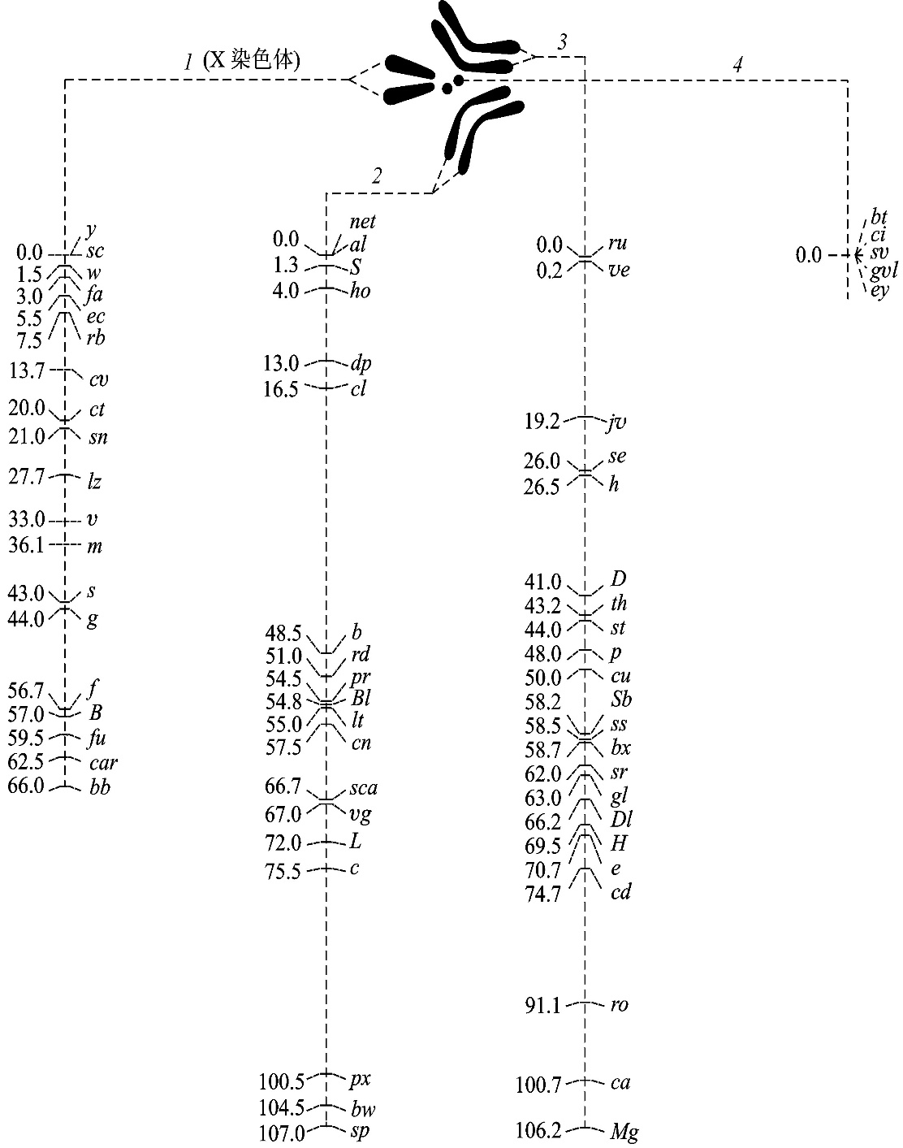
果蝇染色体图

Slide 66
作 业
1.请列出白眼雌蝇（X^{w}X^{w}）与红眼雄蝇（X⁺Y）
交配后代的基因型及表型。
1）分正常减数分裂情况；
2）雌性果蝇XX染色体初级不分离（雄性正常分离）；
3）雄性果蝇XX染色体初级不分离（雌性正常分离）；
4）雄性果蝇XX染色体次级不分离（雌性正常分离）。
2. 根据第3页PPT，解释SRY基因可能（大约1/3000)转移到X染色体的原因。
3. 请根据重组率定义推断AB两连锁基因测得的最大重
组率是多少（提示AB两基因不连锁可以认为两基因距离足够远）？

Slide 67
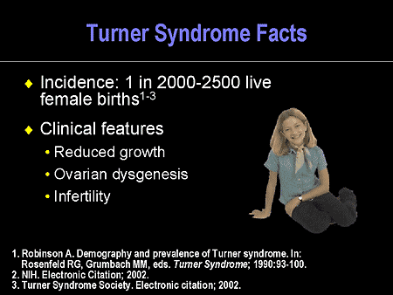
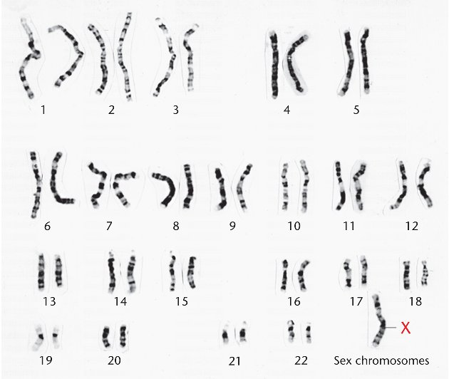
思考题
1. 女性两条X染色体随机失活一条，为什么只有一条X染色体的人发育不正常？

Slide 68
思考题
2. 一种视网膜色素变性遗传病（RP3）是X-连锁的显性遗传病。表现为早期夜盲 ，伴有进行性视野缺损，最终在30-40岁左右失明。具有该遗传病的男性，病情严重。而具有该突变基因杂合子的女性则体现从几乎无症状到症状非常严重的广泛临床表现。请解释原因。
3. 如何设定女性运动员的标准。

